Slide 1

Fit, Feliz
Receitas saudáveis e gostosas, no estilo Garfield
E com Lasanha

Slide 2

Receitas Fit & Saborosas
Coma bem, sem abrir mão do sabor!
Quando pensamos em alimentação saudável, muita gente logo imagina restrições, comidas sem graça e aquela sensação de sofrimento. Mas a verdade é que isso ficou no passado!
É totalmente possível ter uma alimentação equilibrada, saborosa e cheia de prazer, sem precisar abrir mão das coisas que você gosta. Basta adaptar as receitas, escolher bons ingredientes e encontrar o equilíbrio.
Aqui você vai encontrar opções práticas, simples e deliciosas de doces e salgados que normalmente são vistos como “vilões”, mas que ganharam uma versão mais leve e saudável. Tudo pensado pra você cuidar do seu corpo, sem abrir mão do sabor e do prazer de comer bem!
Vamos juntos nessa?

Slide 3
01
RECEITINHAS
DOCES

Slide 4


Brigadeiro de Colher
Ingredientes:
2 colheres de cacau 100%
5 colheres de leite (pode ser vegetal)
1 colher de leite em pó (opcional)
1 colher de sopa de adoçante (xilitol, eritritol ou stevia)
1 colher de chá de óleo de coco
Modo de preparo:
Coloque todos os ingredientes em uma panela e misture bem. Leve ao fogo baixo, mexendo sem parar, até começar a desgrudar do fundo e ficar cremoso. Sirva quente ou leve à geladeira para consumir frio.

Slide 5

Cookie de Banana e Aveia
Ingredientes:
1 banana bem madura
4 colheres de sopa de aveia em flocos
Canela a gosto
Gotas de chocolate 70% (opcional)
Modo de preparo:
Amasse bem a banana em uma tigela. Adicione a aveia e a canela, misturando até formar uma massinha. Se quiser, adicione algumas gotas de chocolate. Modele em formato de cookies e coloque numa forma untada ou com papel manteiga. Leve ao forno pré-aquecido a 180°C por cerca de 15 a 20 minutos ou até ficarem levemente dourados.

Slide 6

Bolinho de Caneca
Ingredientes:
1 ovo2 colheres de sopa de aveia
1 colher de sopa de cacau 100%
1 colher de sopa de adoçante (xilitol, eritritol ou stevia)
1/2 colher de chá de fermento
Modo de preparo:
Em uma caneca, coloque o ovo e misture bem. Acrescente a aveia, o cacau e o adoçante, mexendo até formar uma massa homogênea. Por último, adicione o fermento e misture levemente. Leve ao micro-ondas por 1 minuto e meio. Se quiser mais firme, deixe mais 20 a 30 segundos.

Slide 7

Mousse de Chocolate
Ingredientes:
1 abacate pequeno (maduro)
2 colheres de sopa de cacau 100%
2 colheres de sopa de adoçante
1/2 xícara de leite (pode ser vegetal)
Modo de preparo:
Coloque o abacate, o cacau, o adoçante e o leite no liquidificador ou processador. Bata até ficar bem cremoso e sem pedacinhos. Coloque em potinhos e leve à geladeira por pelo menos 1 hora antes de consumir. Fica super cremoso e chocolatudo.

Slide 8
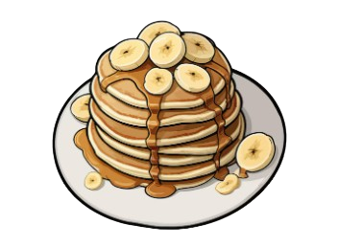
Panqueca Doce de Banana
Ingredientes:
1 banana amassada
1 ovo
2 colheres de sopa de aveia
Canela a gosto
Modo de preparo:
Em uma tigela, amasse bem a banana. Acrescente o ovo, a aveia e a canela, misturando até formar uma massa. Aqueça uma frigideira antiaderente em fogo baixo, unte se necessário, e despeje a massa, espalhando em formato de panqueca. Deixe dourar de um lado, vire com cuidado e doure do outro. Sirva com mel, pasta de amendoim ou frutas.

Slide 9
02
RECEITINHAS
SALGADAS

Slide 10
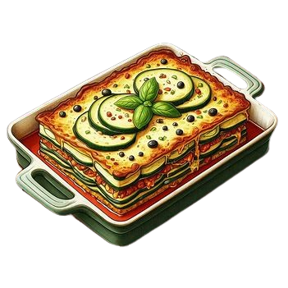
Lasanha de Abobrinha
Ingredientes:
1 abobrinha fatiada em lâminas finas
200g de frango desfiado (ou carne moída magra)
1/2 xícara de molho de tomate
1/2 xícara de queijo muçarela light
Sal, pimenta e orégano a gosto
Modo de preparo:
Corte a abobrinha em fatias finas no sentido do comprimento. Grelhe rapidamente na frigideira pra tirar o excesso de água e deixá-la mais firme. Em um refratário, monte as camadas: uma de abobrinha, uma de frango, molho e queijo. Repita até finalizar os ingredientes. Finalize com queijo por cima e leve ao forno pré-aquecido a 180°C por cerca de 20 minutos, até gratinar.

Slide 11

Pão de Queijo de Frigideira
Ingredientes:
2 colheres de sopa de tapioca
1 colher de sopa de queijo ralado (muçarela, parmesão ou outro de sua preferência)
1 ovo
1 pitada de sal
Modo de preparo:
Em uma tigela, misture bem todos os ingredientes até formar uma massa líquida e homogênea. Aqueça uma frigideira antiaderente em fogo baixo e despeje a mistura. Deixe dourar de um lado, vire e doure do outro. Fica pronto rapidinho, crocante por fora e macio por dentro.

Slide 12
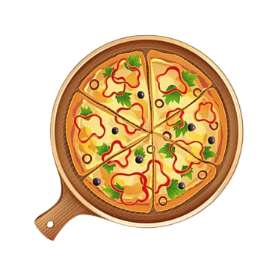
Pizza de Frigideira
Ingredientes:
2 colheres de sopa de farinha de aveia
1 ovo
1 colher de sopa de água
1 pitada de sal e orégano
Recheio: Molho de tomate, queijo e o que preferir (frango, atum, tomate, etc.)
Modo de preparo:
Misture todos os ingredientes da massa até ficar homogêneo. Despeje na frigideira antiaderente em fogo baixo, espalhando para formar um disco. Tampe e deixe cozinhar até firmar. Vire com cuidado, espalhe o molho e adicione o recheio. Tampe novamente até o queijo derreter.

Slide 13

Panqueca Salgada
Ingredientes:
1 ovo
2 colheres de sopa de farinha de aveia
1 colher de sopa de água
Sal e temperos a gosto
Recheio: Frango desfiado, carne moída, ricota ou o que preferir.
Modo de preparo:
Misture bem os ingredientes da massa até ficar lisa. Aqueça uma frigideira antiaderente, despeje a massa e espalhe, formando um disco. Cozinhe em fogo baixo até dourar, depois vire para dourar o outro lado. Recheie a gosto, enrole e sirva.

Slide 14

Bolinho de Frango na Airfryer
Ingredientes:
200g de frango desfiado
2 colheres de sopa de farelo de aveia
1 ovo
Sal, pimenta e temperos (orégano, páprica, alho, etc.)
Modo de preparo:
Misture o frango, a aveia, o ovo e os temperos até formar uma massa. Modele em formato de bolinhos ou mini hambúrgueres. Coloque na airfryer a 180°C por 15 a 20 minutos, virando na metade do tempo para dourar dos dois lados.

Slide 15
AGRADECIMENTOS!

Slide 16
OBRIGADA POR LER ATÉ AQUI
Este conteúdo foi gerado com o apoio de uma Inteligência Artificial, com o objetivo de compartilhar receitas práticas e saudáveis de forma leve e acessível.
Vale lembrar que as informações aqui não passaram por revisão profissional, então use com bom senso e, se tiver restrições alimentares, consulte um nutricionista.
Com carinho,
Paloma Canton.

